Slide 1
TNR 12, 1.5, rööpjoondus: akadeemiliste tekstide kirjutamise juhendite tavade murdmine
Ilona Tragel, Helena Lemendik, Liisa-Maria Komissarov,
Eleriin Miilman, Külli Habicht, Nele Novek, Nele Karolin Teiva,
Betti Marie Peterson, Reena Roos
Tartu Ülikool
20. rakenduslingvistika kevadkonverents “Keel ja keelekasutajad”
27.–28. aprill 2023

Slide 2
TÜ eesti ja üldkeeleteaduse instituudi projekt
“Protsessikeskne tekstiloome gümnaasiumis ja ülikoolis: tõenduspõhine teadmus ja praktikad”
Uurime gümnaasiumis ja ülikoolis kirjutatavaid tekste (mh küsitlustega)
Tahame teada, mis täpsemalt abiturientidele ja üliõpilastele tekstiloomel raskusi valmistab
Koostame toetavaid materjale
Lai eesmärk on protsessikeskse kirjutamise ja kaasõppija tagasiside kasutamise (sügavam) juurutamine nii gümnaasiumis kui ülikoolis
01.05.2022–30.04.2024
Kadri, Nikolai ja Gerda Rõugu nimeline fond

Slide 3
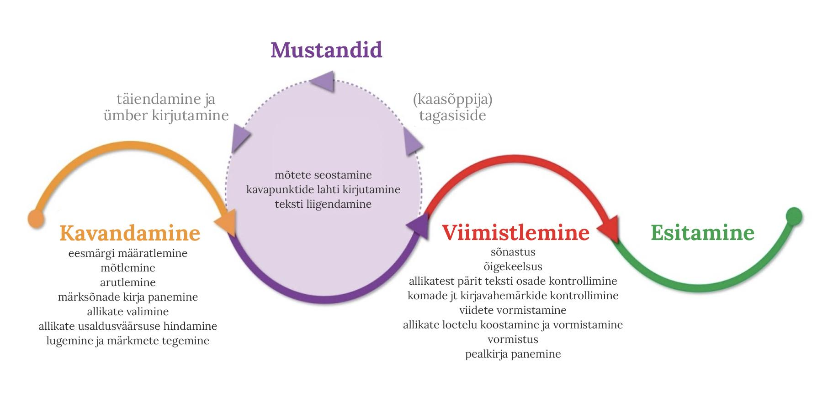
Kirjutamisprotsess

Slide 4
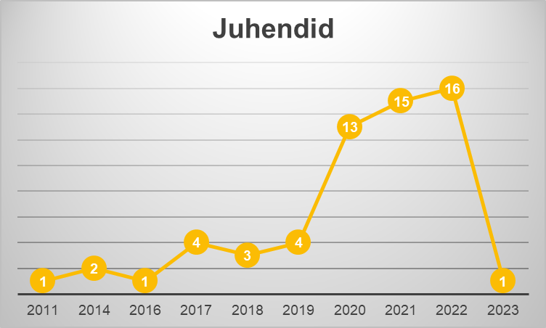
Materjal ja meetod
60 juhendit (30 + 30)
avalik-õiguslikud ülikoolid (5), riigigümnaasiumid (17), gümnaasiumid (13)
juhendite struktuuri analüüs (proportsioonid)

Slide 5
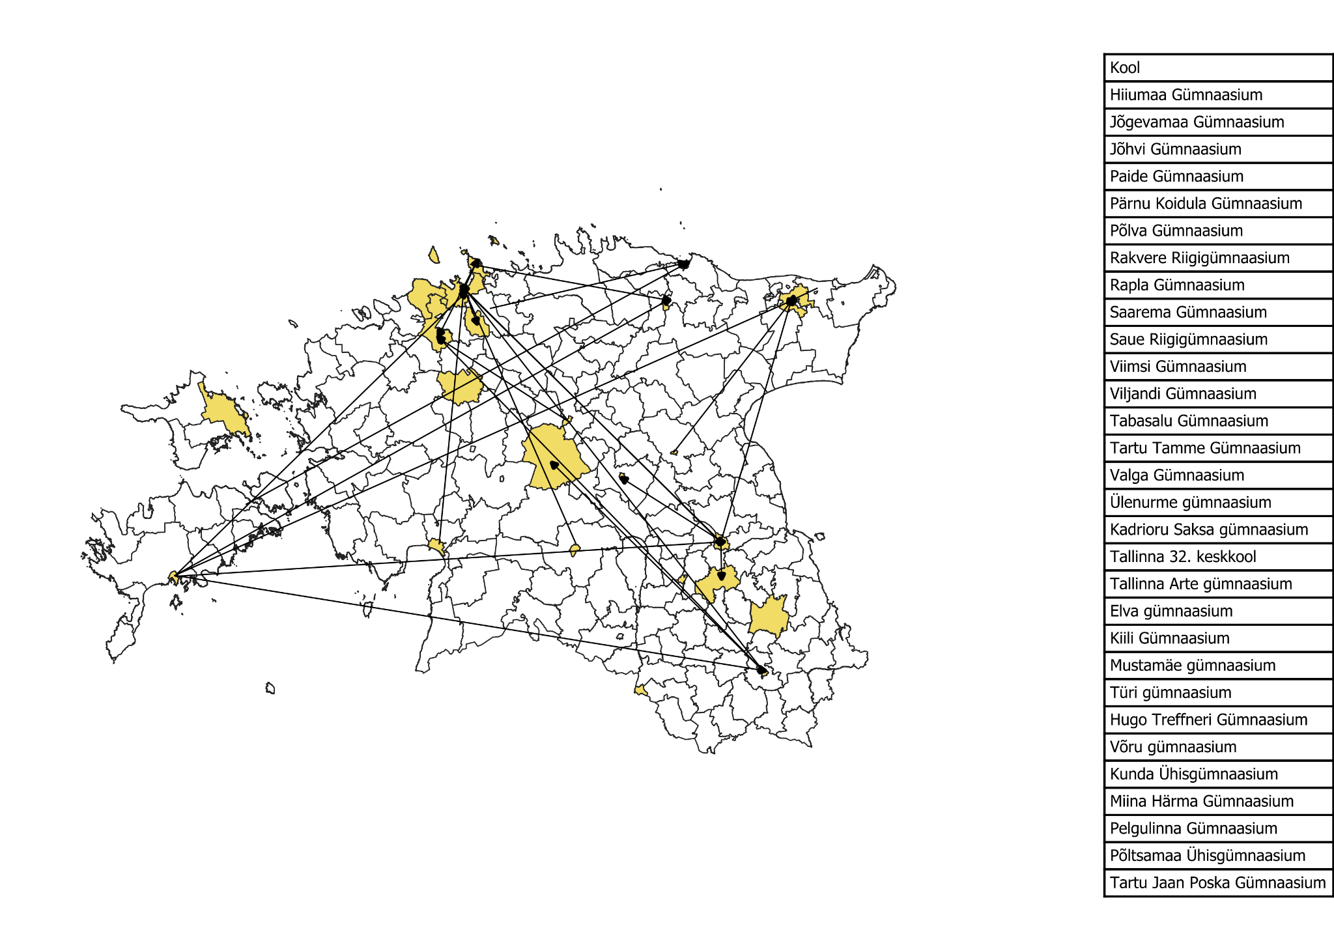
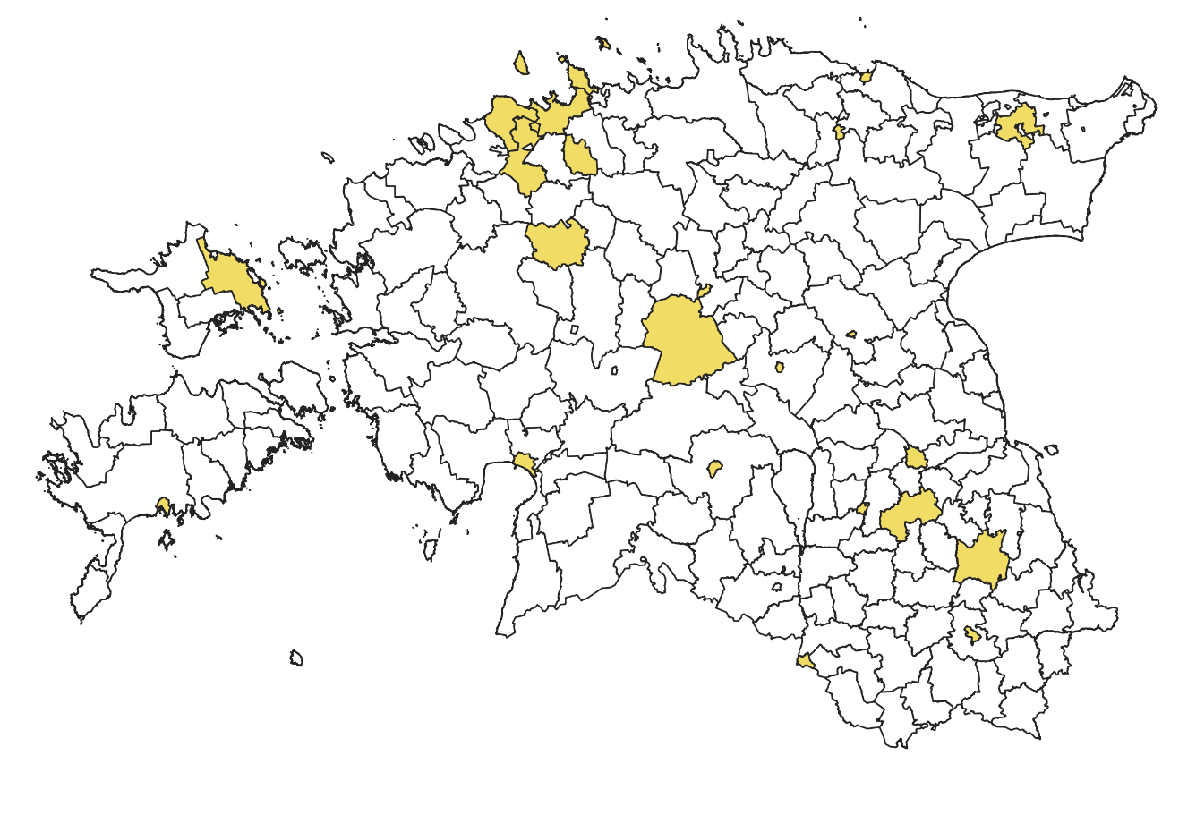
Gümnaasiumid

Slide 6
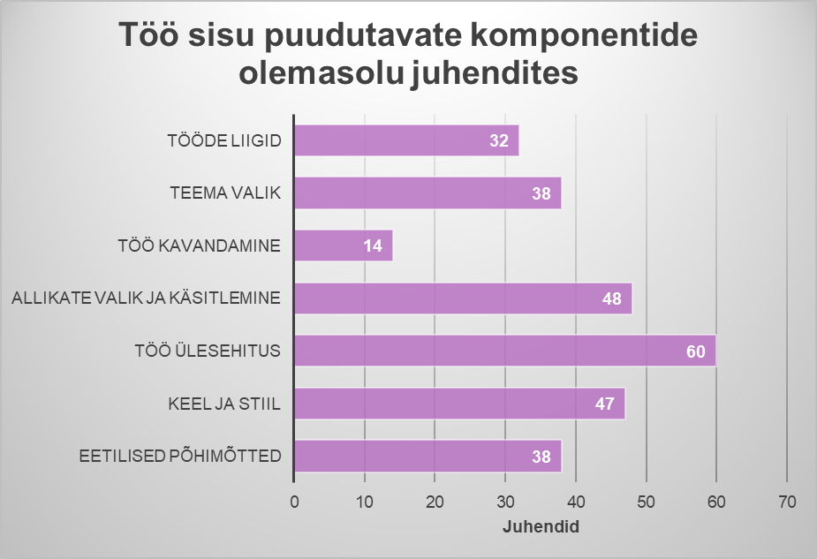
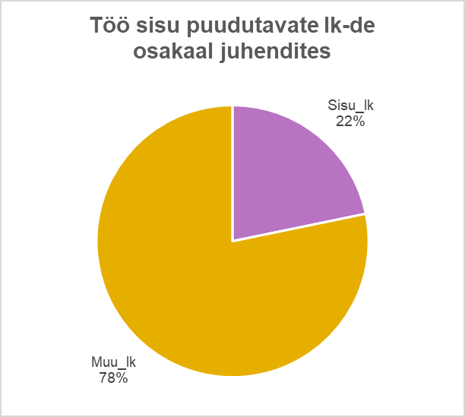
Juhendite struktuuri analüüs: tulemused

Slide 7
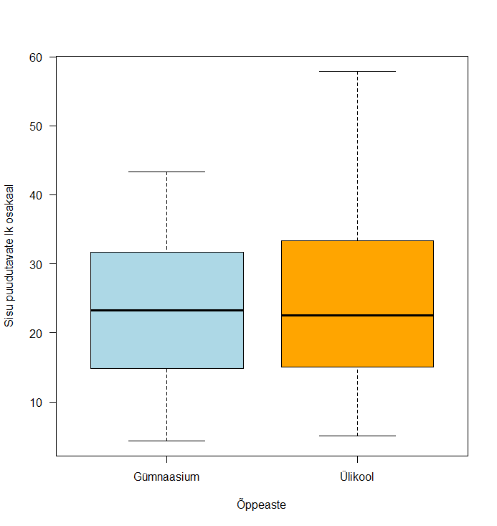
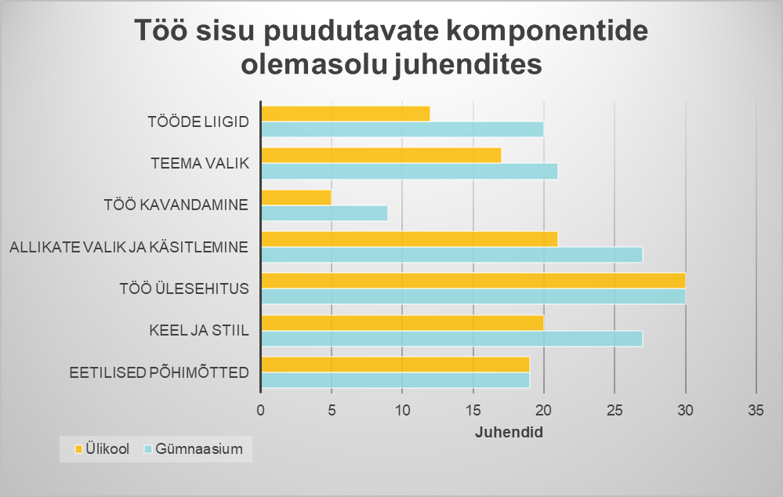
Juhendite struktuuri analüüs: tulemused
Notes:
Sisu osakaal: gümna 23.21, ülikool 22.54

Slide 8
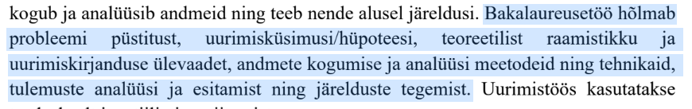
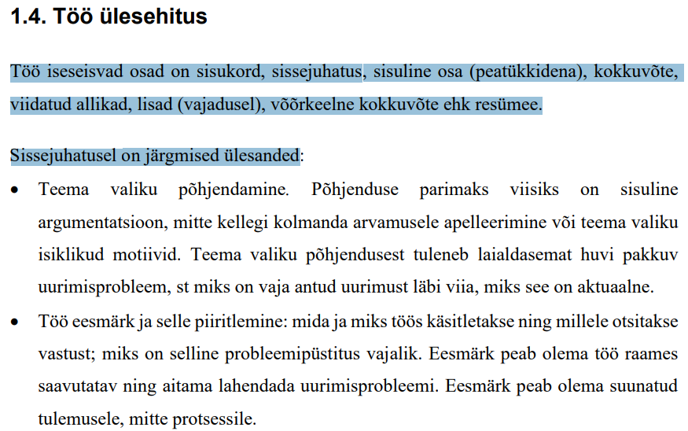
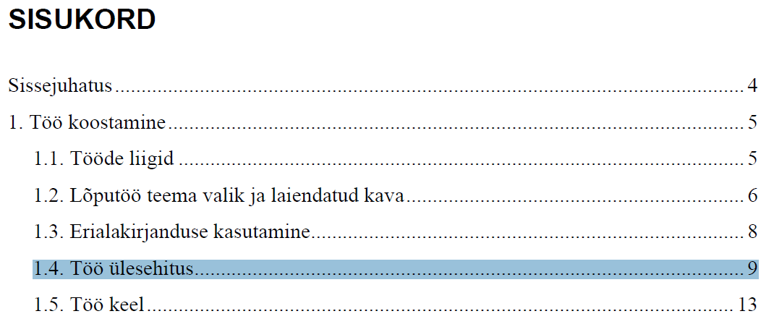
Ülesehitus
(üli_007)
(üli_042)

Slide 9
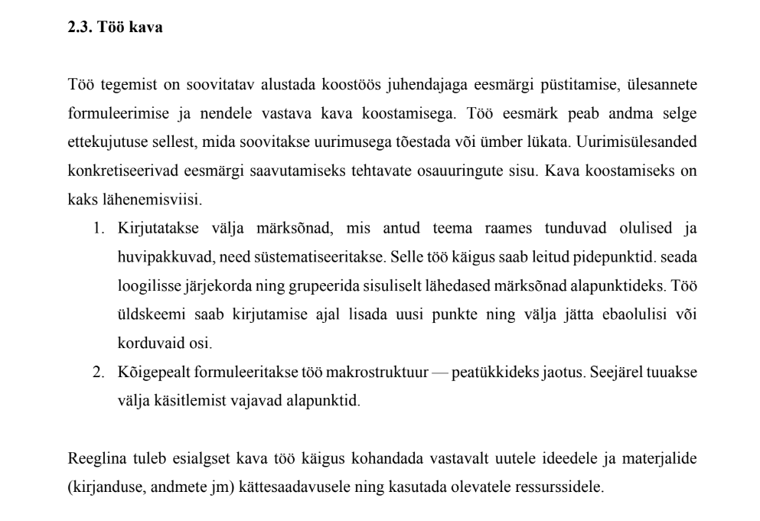
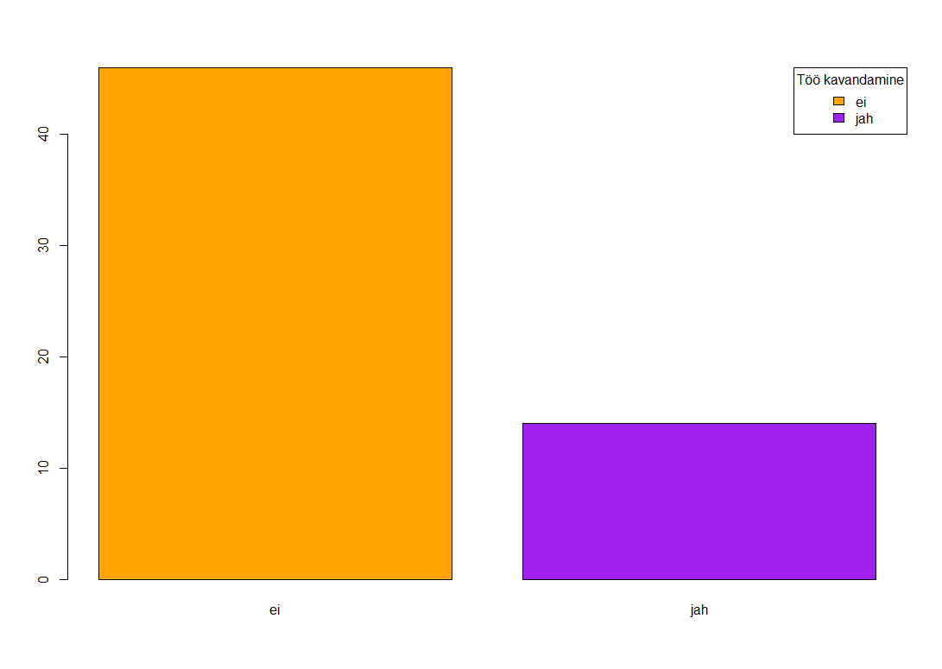
Kavandamine
(güm_054)
Notes:
Gümnaasium: 21/9
Ülikool: 25/5

Slide 10
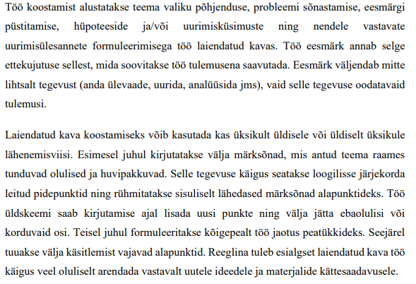
Kavandamine
(üli_042)

Slide 11
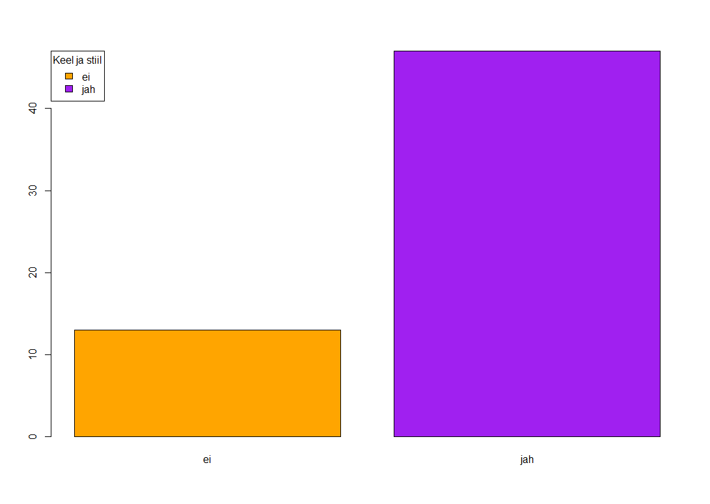
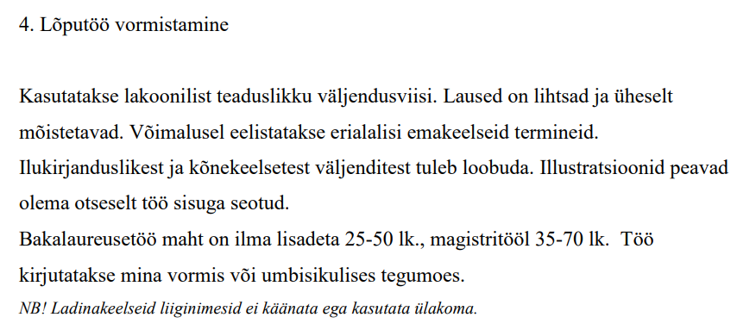
Keel ja stiil
(üli_037)
Notes:
Gümnaasium: 3/27
Ülikool: 10/20

Slide 12
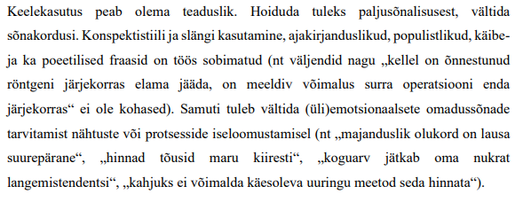
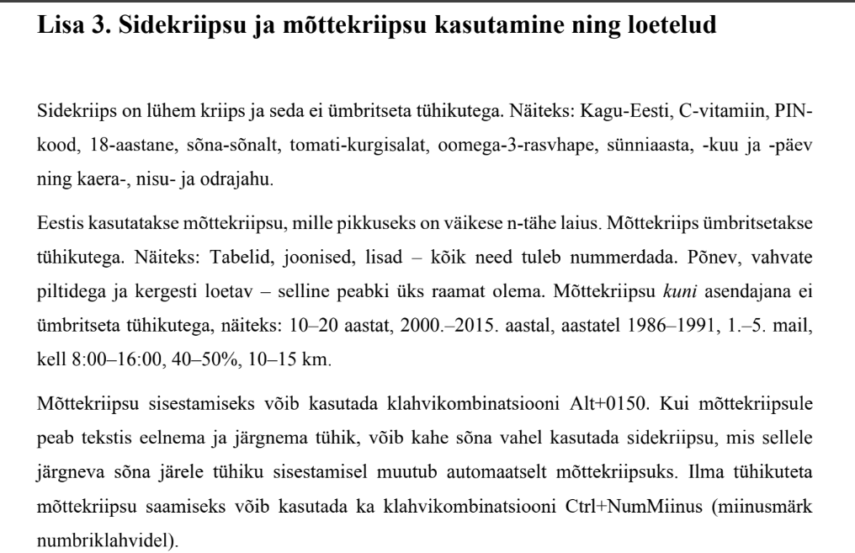
Keel ja stiil
(üli_042)
(güm_063)

Slide 13
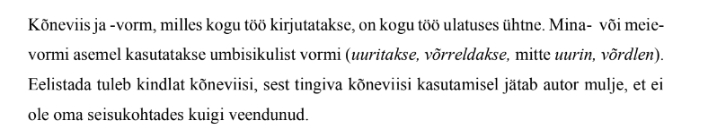
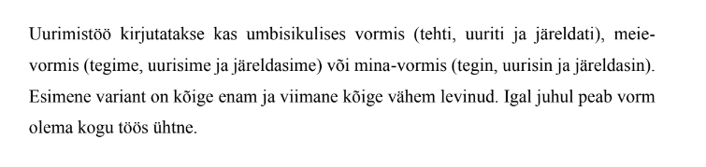
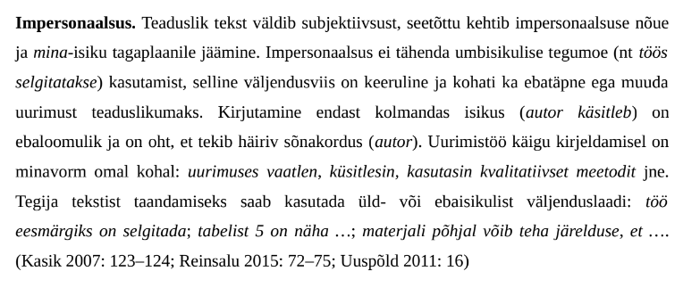
Isikukasutusest gümnaasiumide juhendites
(güm_050)
(güm_067)
(güm_046)

Slide 14
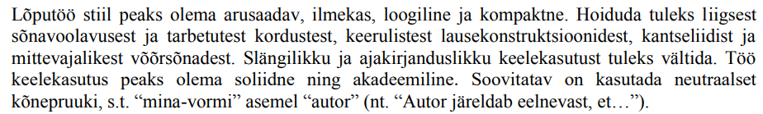
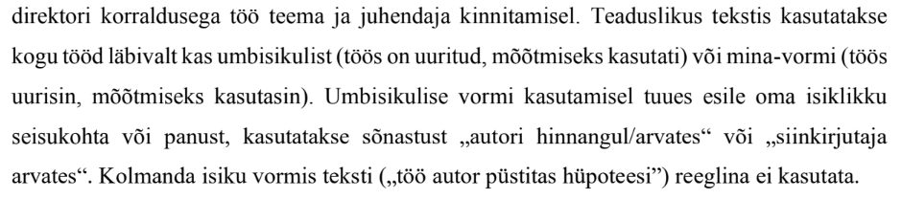
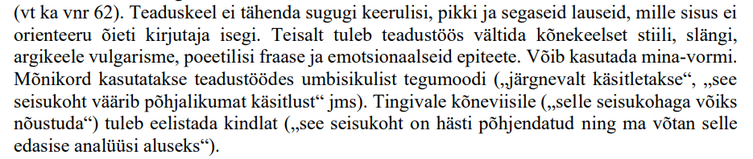
Isikukasutusest ülikoolide juhendites
(üli_016)
(üli_006)
(üli_044)

Slide 15
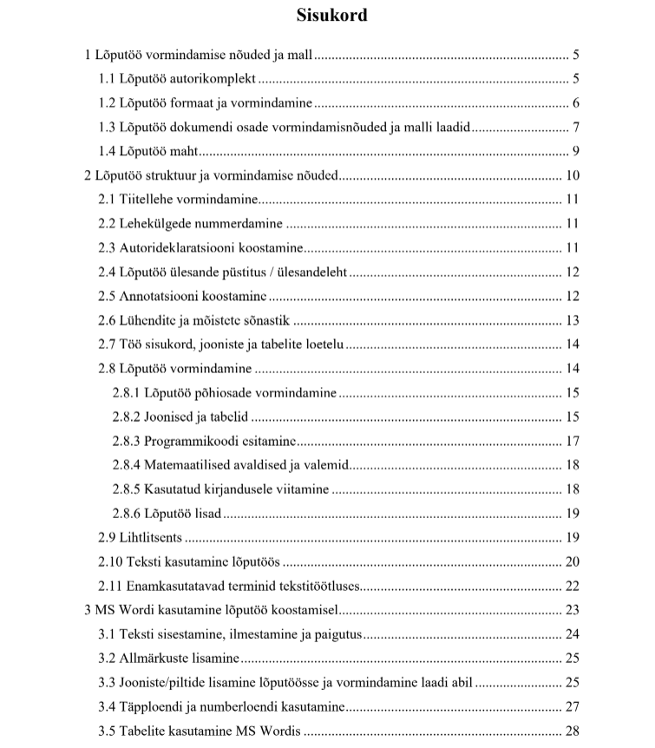
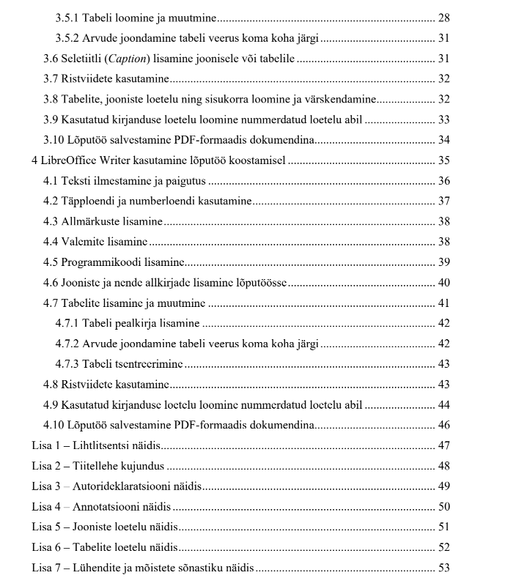
Muud teemad: vorm ja formaalsused
(üli_004)

Slide 16
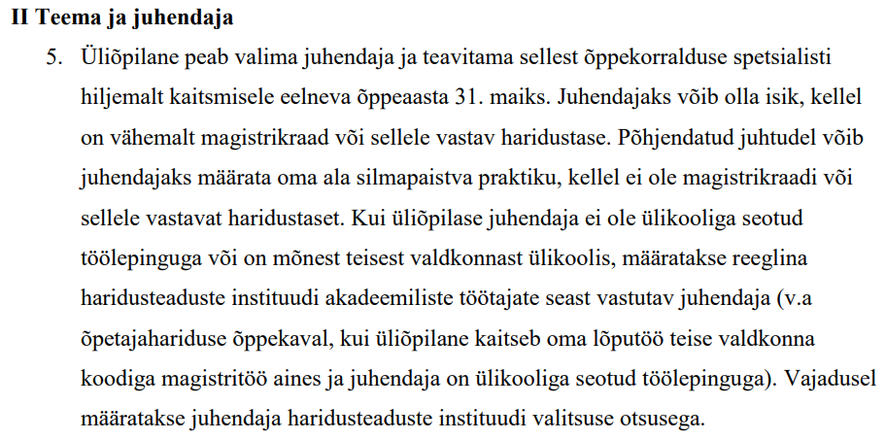
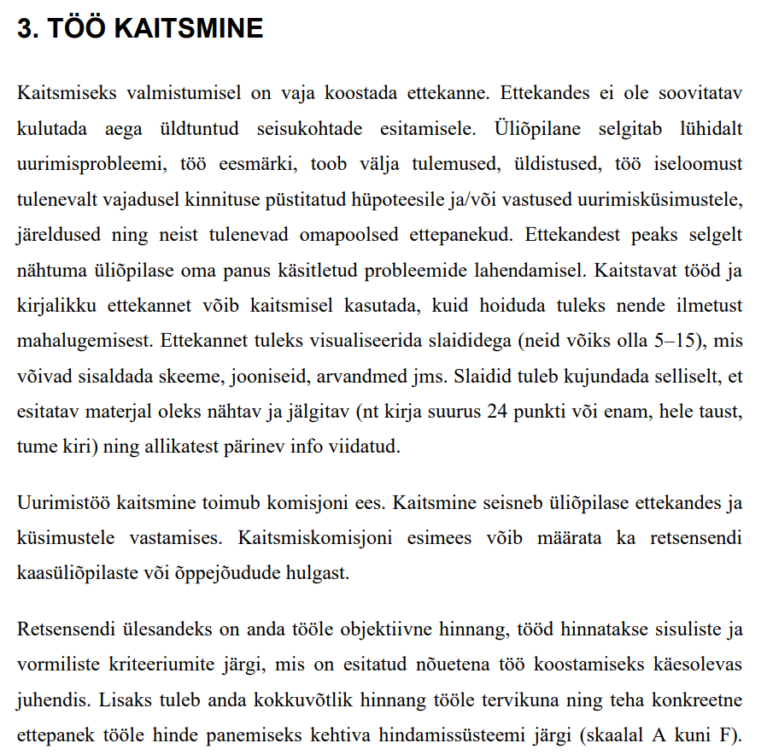
Muud teemad: vorm ja formaalsused
(üli_083)
(üli_042)

Slide 17
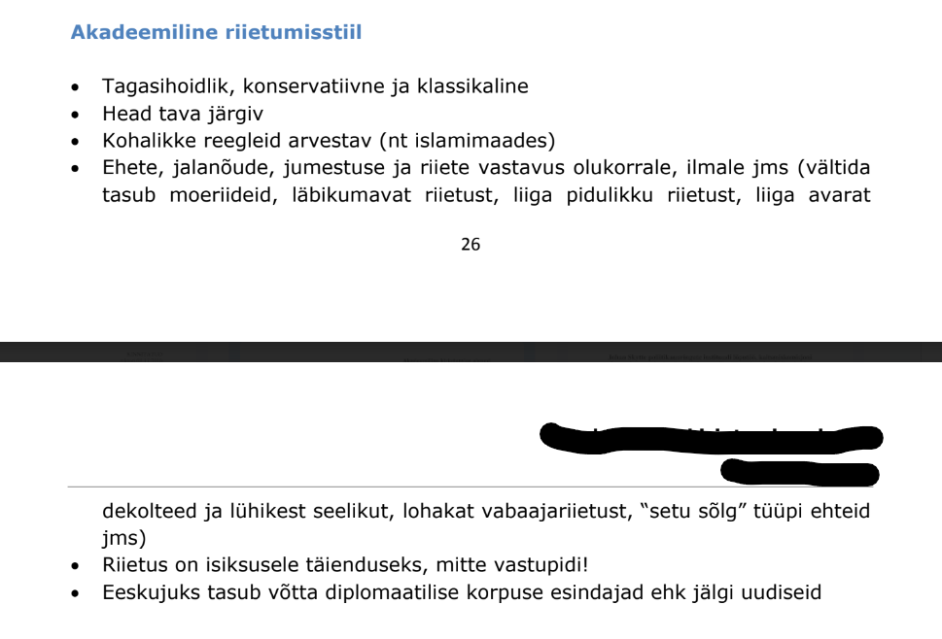
Huvitavaid soovitusi
(üli_121)

Slide 18
Üksteisele viitamine

Slide 19
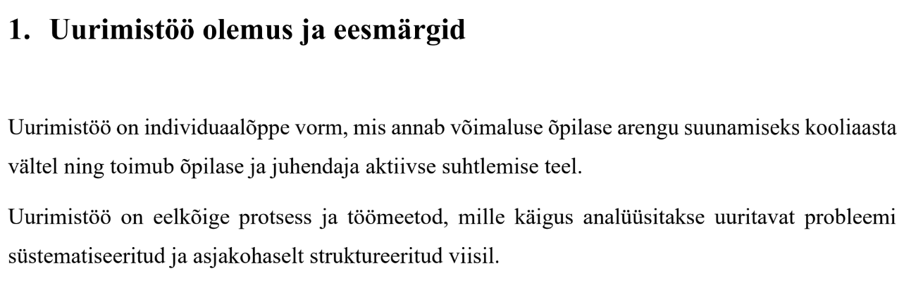
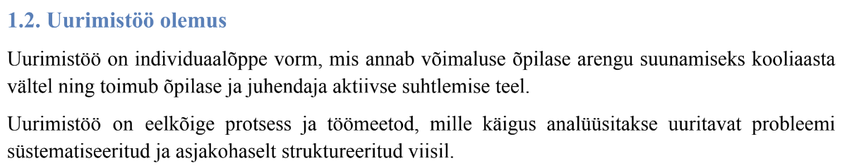
Plagiaat
(güm_063)
(güm_066)

Slide 20
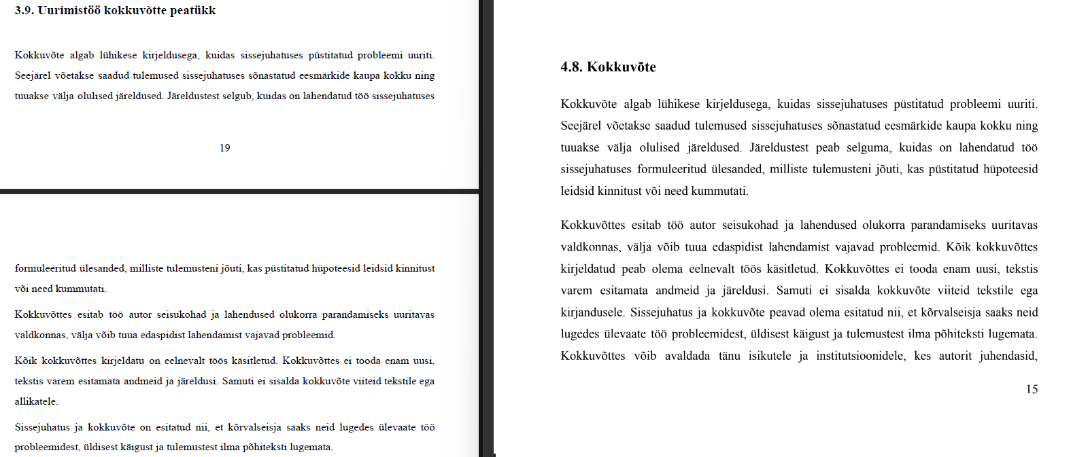
(güm_059)
(güm_060)

Slide 21
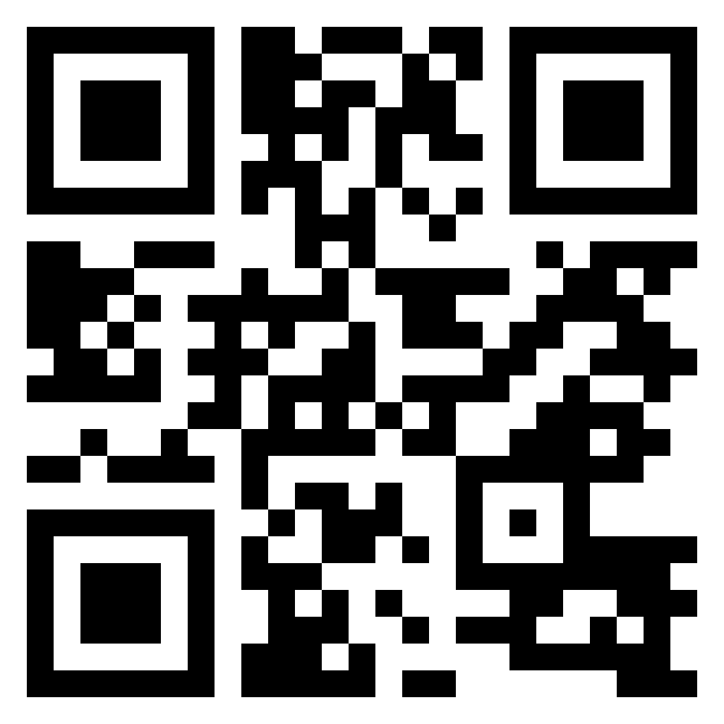
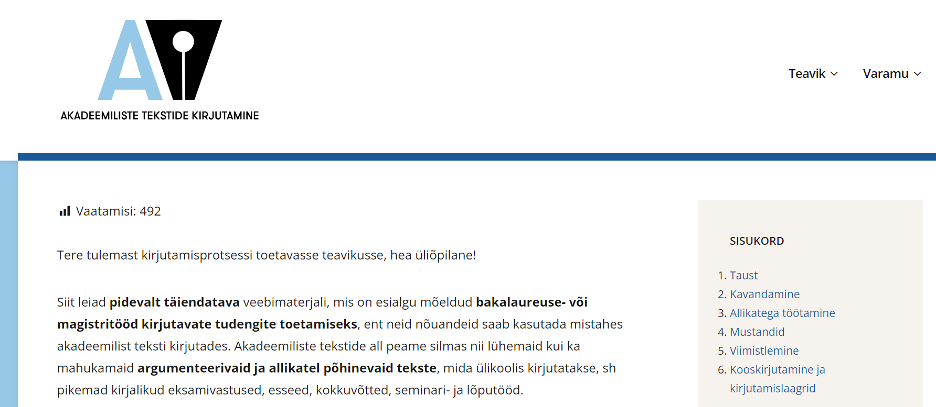
teadustekst.ut.ee

Slide 22
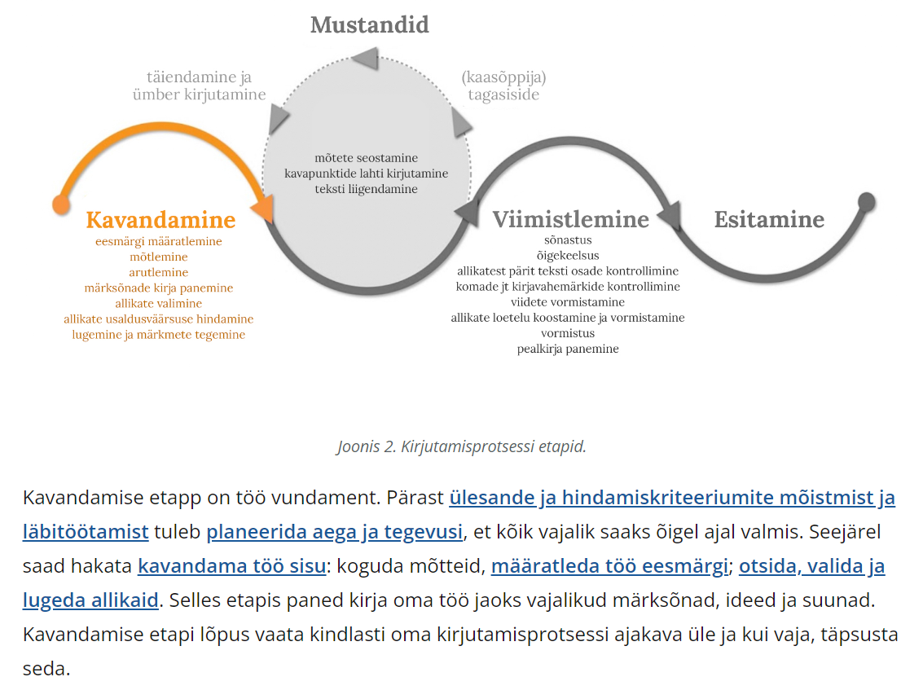

Slide 23
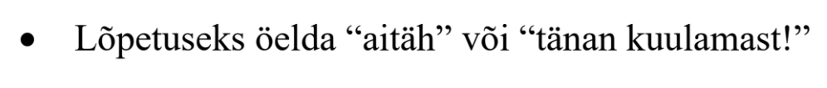
(güm_063)

